Slide 2
二 图形大变身(一)
第1课时 做一做

Slide 3
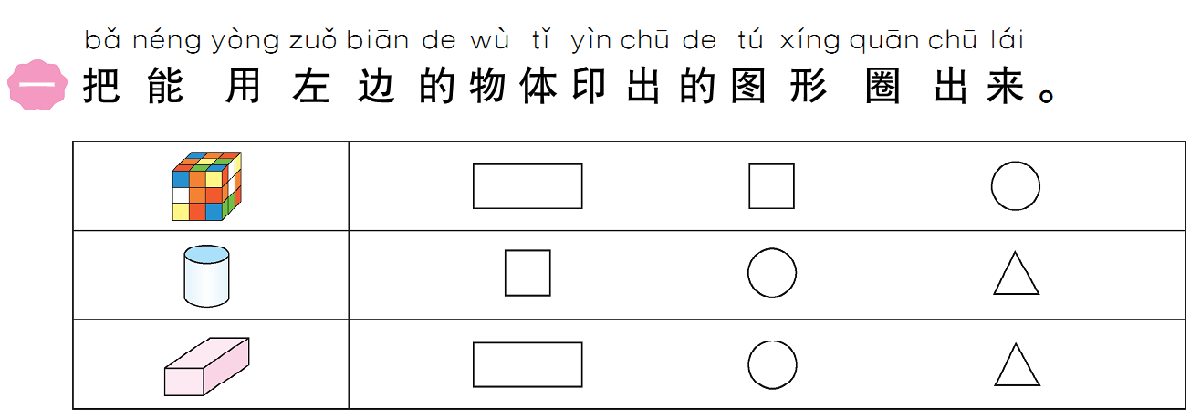

Slide 6
